Slide 1

로그인 화면 이미지 변경

Slide 2
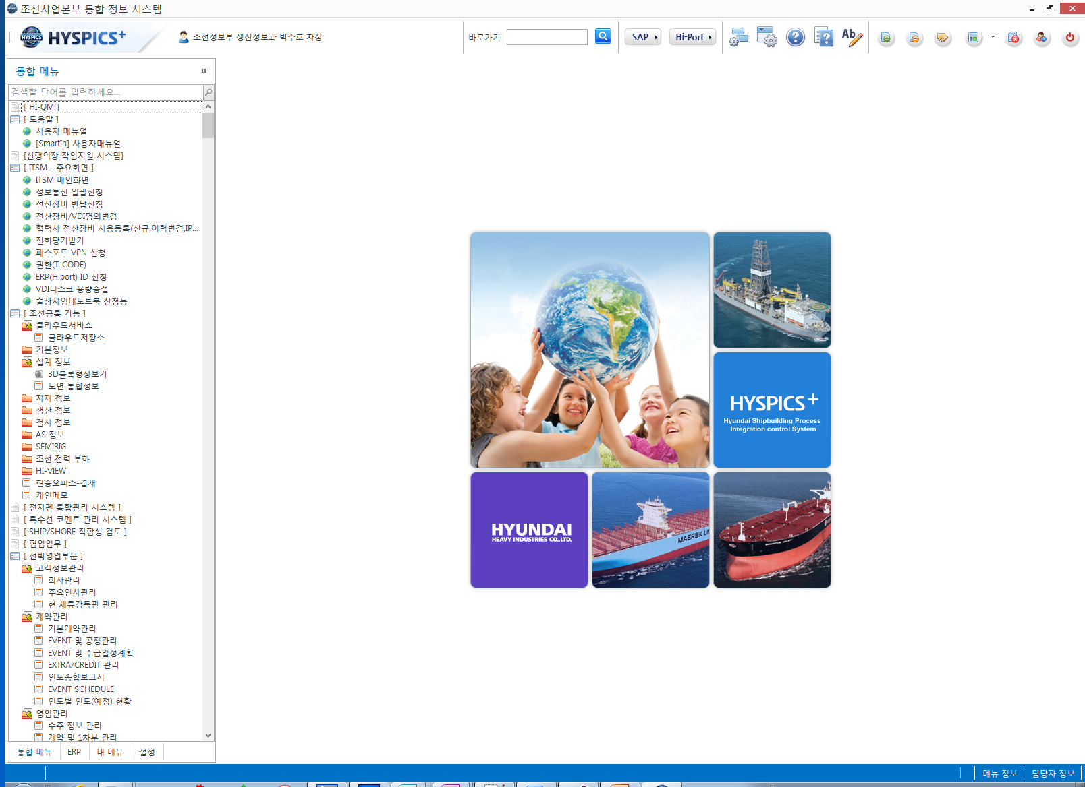
메인 화면

Slide 3

상단 이미지 수정

Slide 4
중앙 이미지 수정

Slide 5
아이콘 수정
마이레이아웃
Email 링크
도움말 보기
도움말 등록
이슈 드록
내메뉴 추가
내메뉴 제거
내 메모 저장
레이아웃
모두닫기
로그아웃
종료

